Slide 1

CHÀO MỪNG CÁC CON
ĐẾN VỚI TIẾT HỌC HÔM NAY!

Slide 2

MĨ THUẬT LỚP 5 – CHỦ ĐỀ 3: QUÀ KỈ NIỆM
BÀI 5
QUÀ TẶNG BẠN
(2 TIẾT)

Slide 3

CHUẨN BỊ
Bút chì, tẩy, màu vẽ, giấy màu, kéo, hồ dán,...

Slide 4

MỤC TIÊU BÀI HỌC
- Nhận biết được đặc điểm của hình, khối khác nhau trên sản phẩm thủ công mĩ nghệ.
- Sử dụng được hình, khối, vật liệu khác nhau để sáng tạo sản phẩm có sự cân đối về tỉ lệ, kết hợp trang trí bằng chấm, nét, màu sắc, họa tiết lặp lại và chia sẻ cảm nhận.

Slide 5

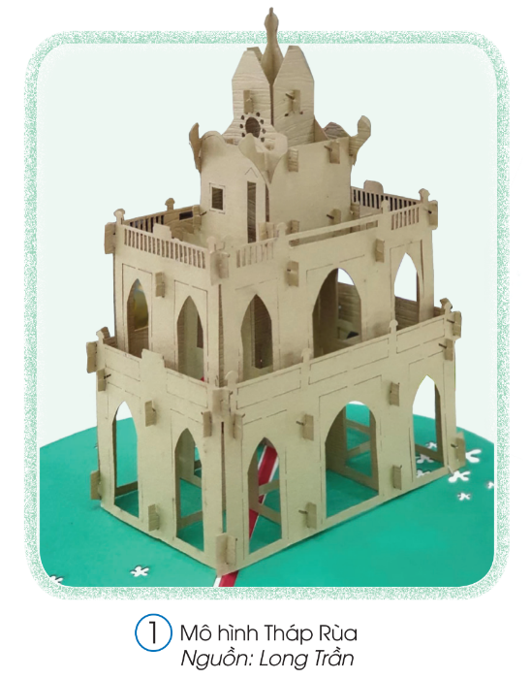
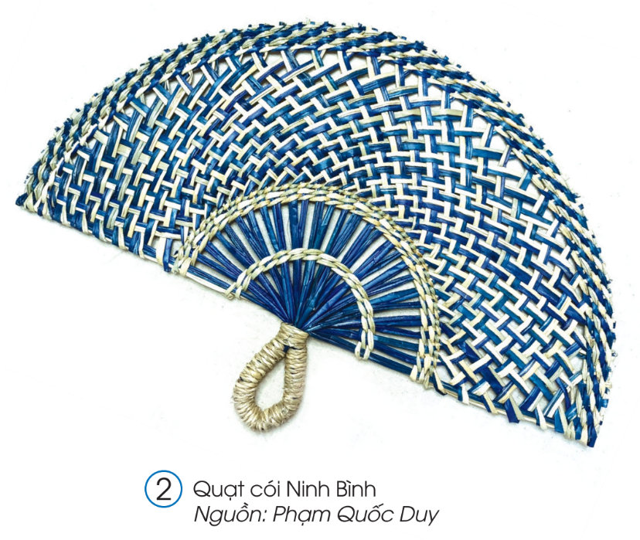
1. QUAN SÁT, NHẬN BIẾT
Quan sát các hình ảnh sản phẩm thủ công mĩ nghệ dưới đây và cho biết:
+ Mỗi sản phẩm có dạng hình, khối nào?
+ Sản phẩm nào trang trí bằng chấm, nét, màu sắc lặp lại?
+ Các sản phẩm thường được dung để làm gì?

Slide 6
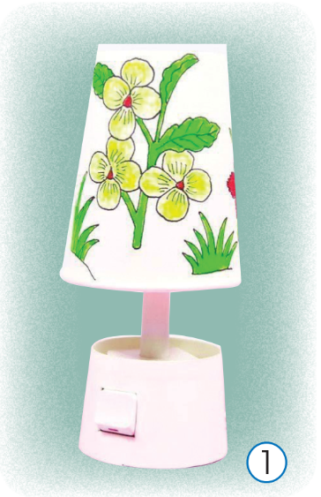


1. QUAN SÁT, NHẬN BIẾT
Quan sát các hình dưới đây và cho biết:
Các sản phẩm được sáng tạo bằng hình thức nào? Cách sắp xếp họa tiết trang trí trên mỗi sản phẩm như thế nào?

Slide 7
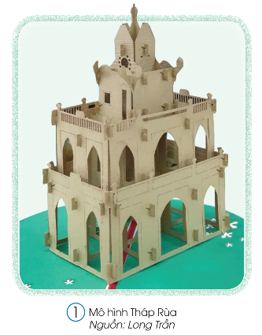

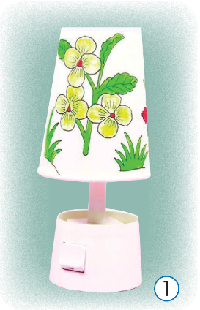


1. QUAN SÁT, NHẬN BIẾT
Sản phẩm thủ công mĩ nghệ thường được sáng tạo từ những chất liệu, họa tiết trang trí mang đậm nét văn hóa dân tộc và có thể sử dụng làm quà tặng.

Slide 8

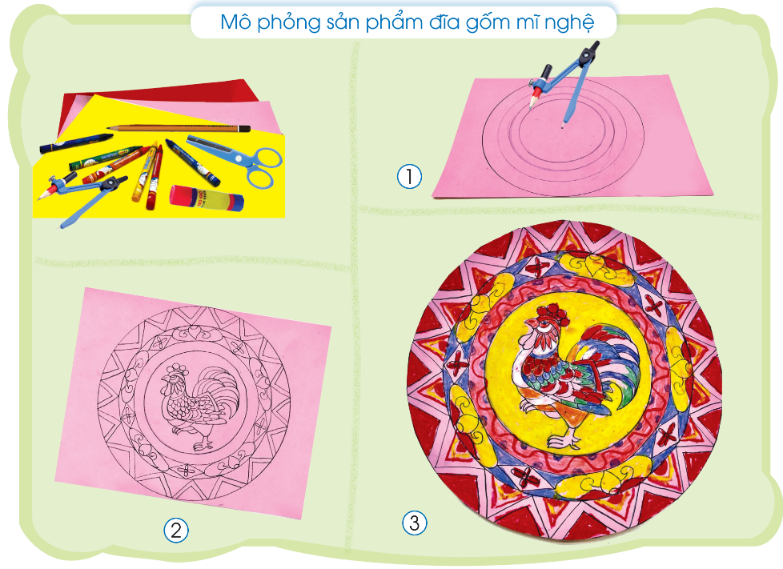
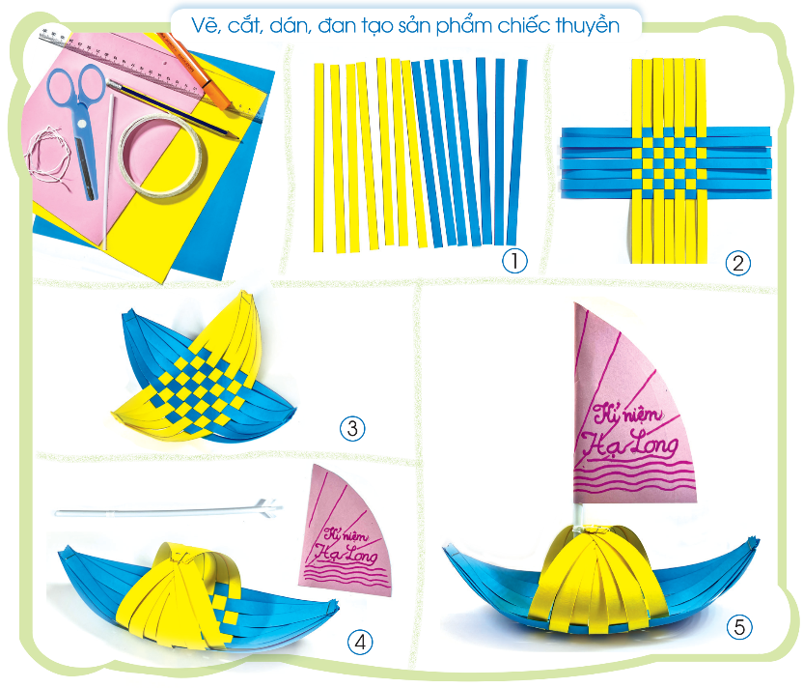
2. THỰC HÀNH, SÁNG TẠO
MỘT SỐ CÁCH THỰC HÀNH TẠO SẢN PHẨM MĨ THUẬT
MÔ PHỎNG SẢN PHẨM THỦ CÔNG MĨ NGHỆ

Slide 10

LUYỆN TẬP – SÁNG TẠO
Hãy sáng tạo sản phẩm mĩ thuật dựa trên đặc điểm của sản phẩm thủ công mĩ nghệ theo ý thích.

Slide 11
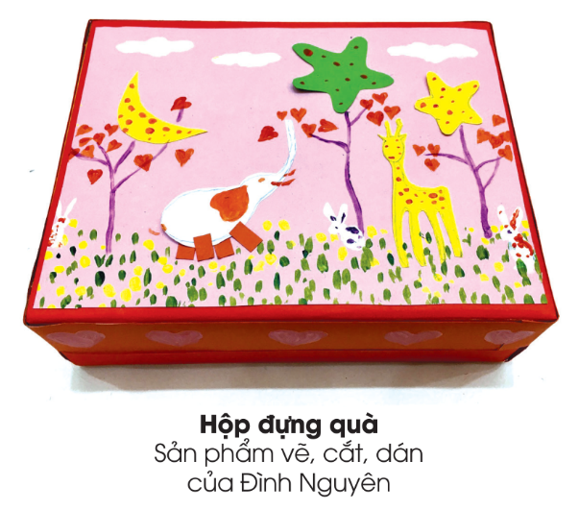
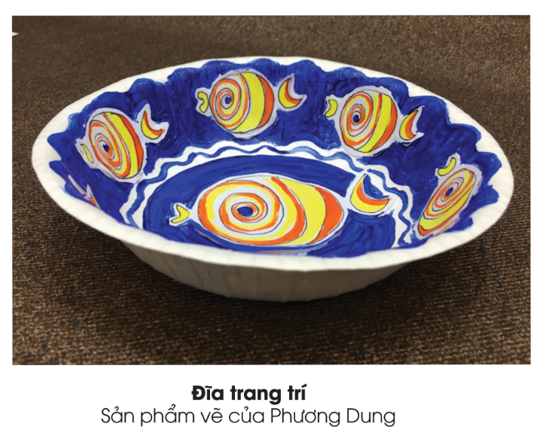
SẢN PHẨM THAM KHẢO

Slide 12

TRƯNG BÀY SẢN PHẨM VÀ CHIA SẺ
Chia sẻ cảm nhận của con về:
- Sản phẩm của con được mô phỏng theo sản phẩm thủ công mĩ nghệ nào?
- Con sử dụng những vật liệu nào để tạo sản phẩm?
- Con sử dụng màu sắc, họa tiết trang trí như thế nào trên sản phẩm?
- Con thích sản phẩm của bạn nào nhất? Vì sao?

Slide 13

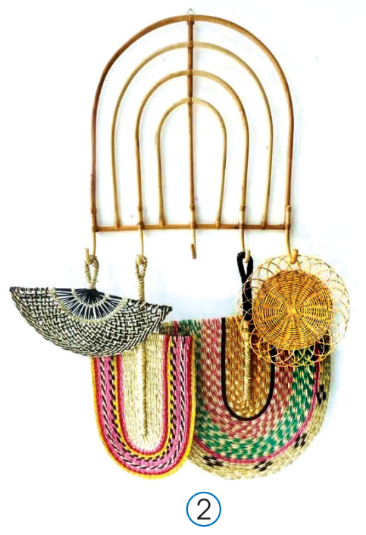
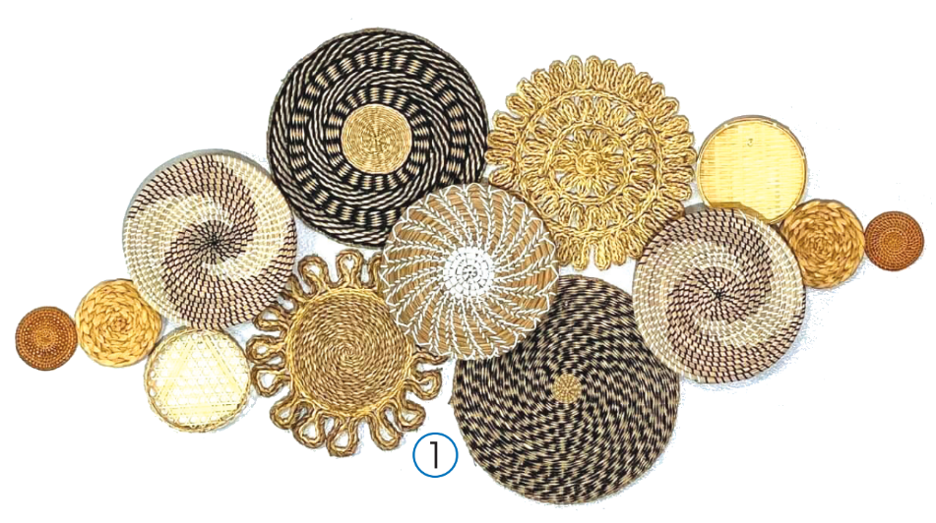
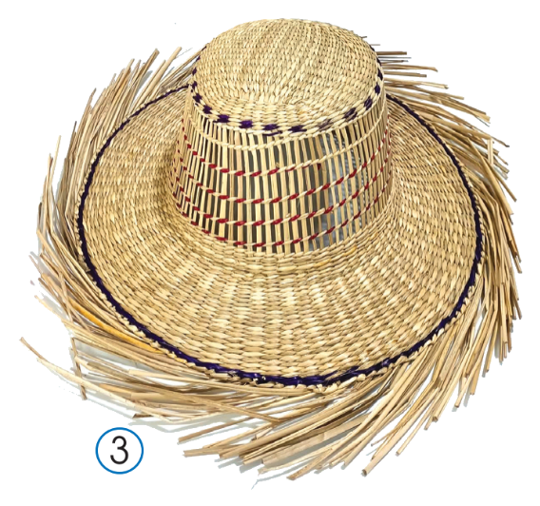
VẬN DỤNG – PHÁT TRIỂN
Sản phẩm thủ công mĩ nghệ có thể sử dụng để làm gì?
Sản phẩm thủ công mĩ nghệ có thể sử dụng để trưng bày, trang trí,… hoặc sử dụng trng đời sống hằng ngày.

Slide 14

GHI NHỚ
- Tạo sản phẩm mĩ thuật sựa trên đặc điểm của sản phẩm thủ công mĩ nghệ là một hình thức sáng tạo hấp dẫn.
- Sử dụng sản phẩm thủ công làm quà tặng là cách thể hiện tình cảm của mình với mọi người xung quanh.

Slide 15

DẶN DÒ
- Bài sau: Hộp quà xinh xắn.
- Chuẩn bị: Giấy vẽ, màu vẽ, giấy màu, hồ dán, kéo, đất nặn,…

Slide 16

HẸN GẶP LẠI CÁC CON
TRONG BÀI HỌC SAU!

